Slide 1
Open Source 분석 스터디 (open web ui)
이상원

Slide 2
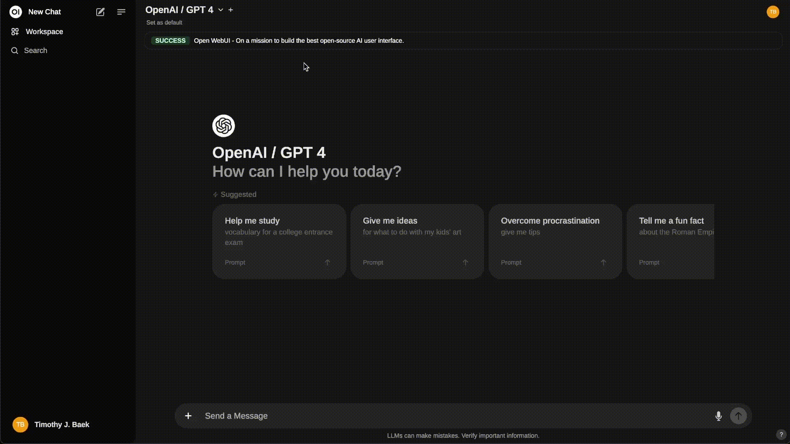
Open web ui
Open web UI
이 오픈소스는 우리가 llm을 쓰기 위한 플랫폼 역할을 수행하는 오픈 소스입니다.
해당 오픈 소스 특징
LLM 에 대한 관심 만큼 Star 량이 증가하고 있는 hot 한 오픈소스
Open ai 뿐만 아니라 폐쇄망에서 쓸 수 있는 ollama , url 을 통한 사내 api 사용도 가능하게 개조 가능한 형태
Rag 를 지원하며
간단한 코드 py 같은 거 바로 브라우저에서 돌리기 가능, js 역시 지원 되는 것으로 보임
Ocr역시 티카 라이브러리 혹은 미스트랄을 통해서 현재 지원되는 것으로 보임
상세 아래 url 참고 요망
https://docs.openwebui.com/
https://github.com/open-webui/open-webui

Slide 3
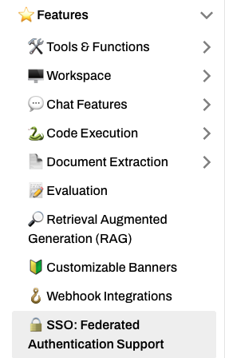
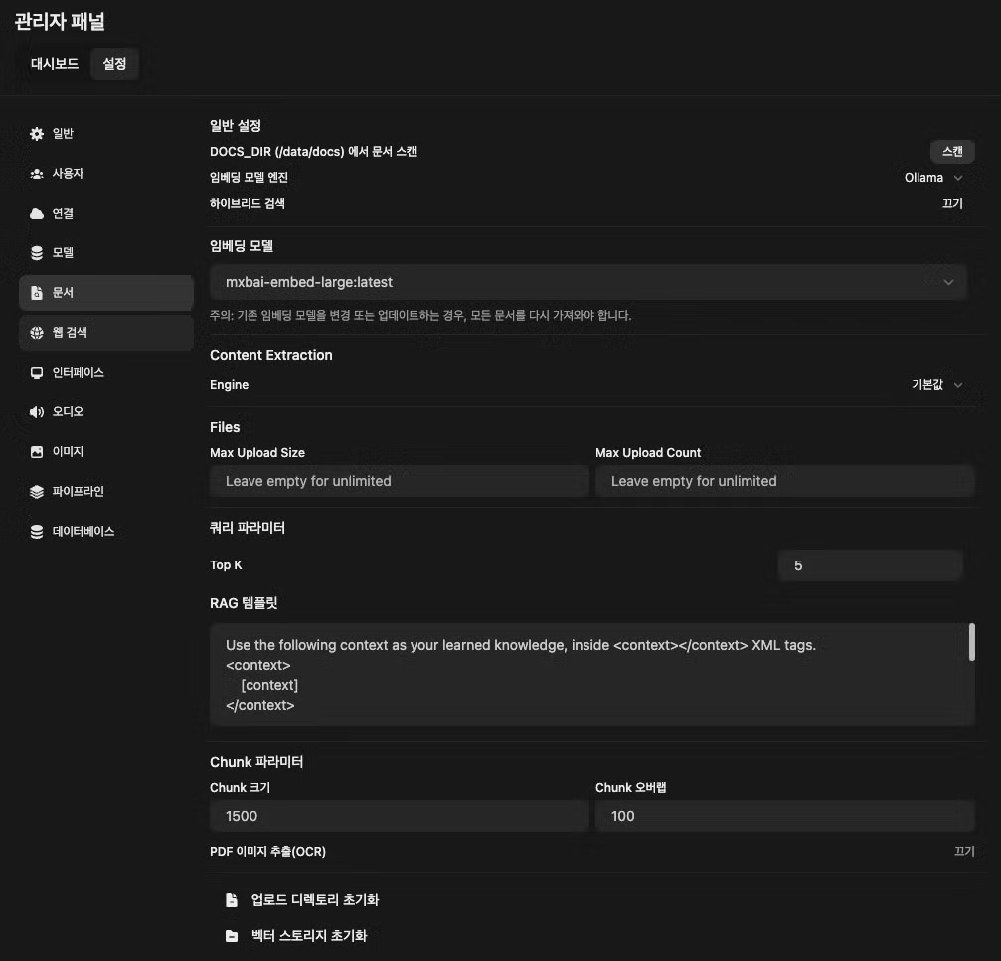
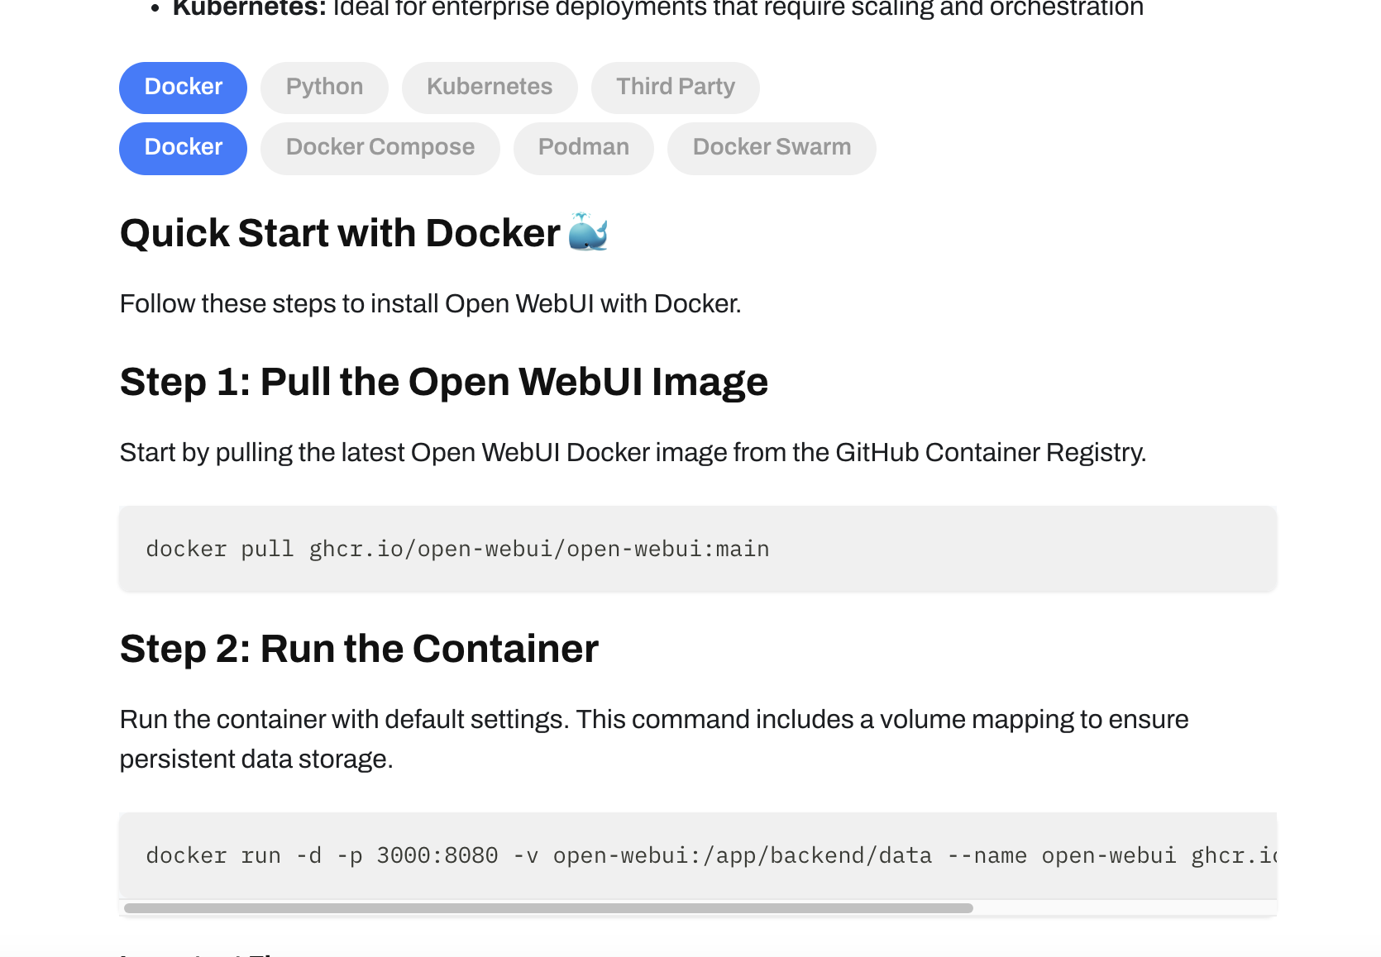
오픈 소스 주요 특징
RAG 지원
다양한 벡터 DB를 기반으로 RAG가 가능함
다양하게 실행 가능한 환경
Python uv 를 통한 설치, pip
Docker compose 를 통한 설치
K8s helm 을 통한 설치
그 이외에 web 기반 검색, 간단 코드 실행 , sso 지원등 다양한 서비스 들을 제공함

Slide 4
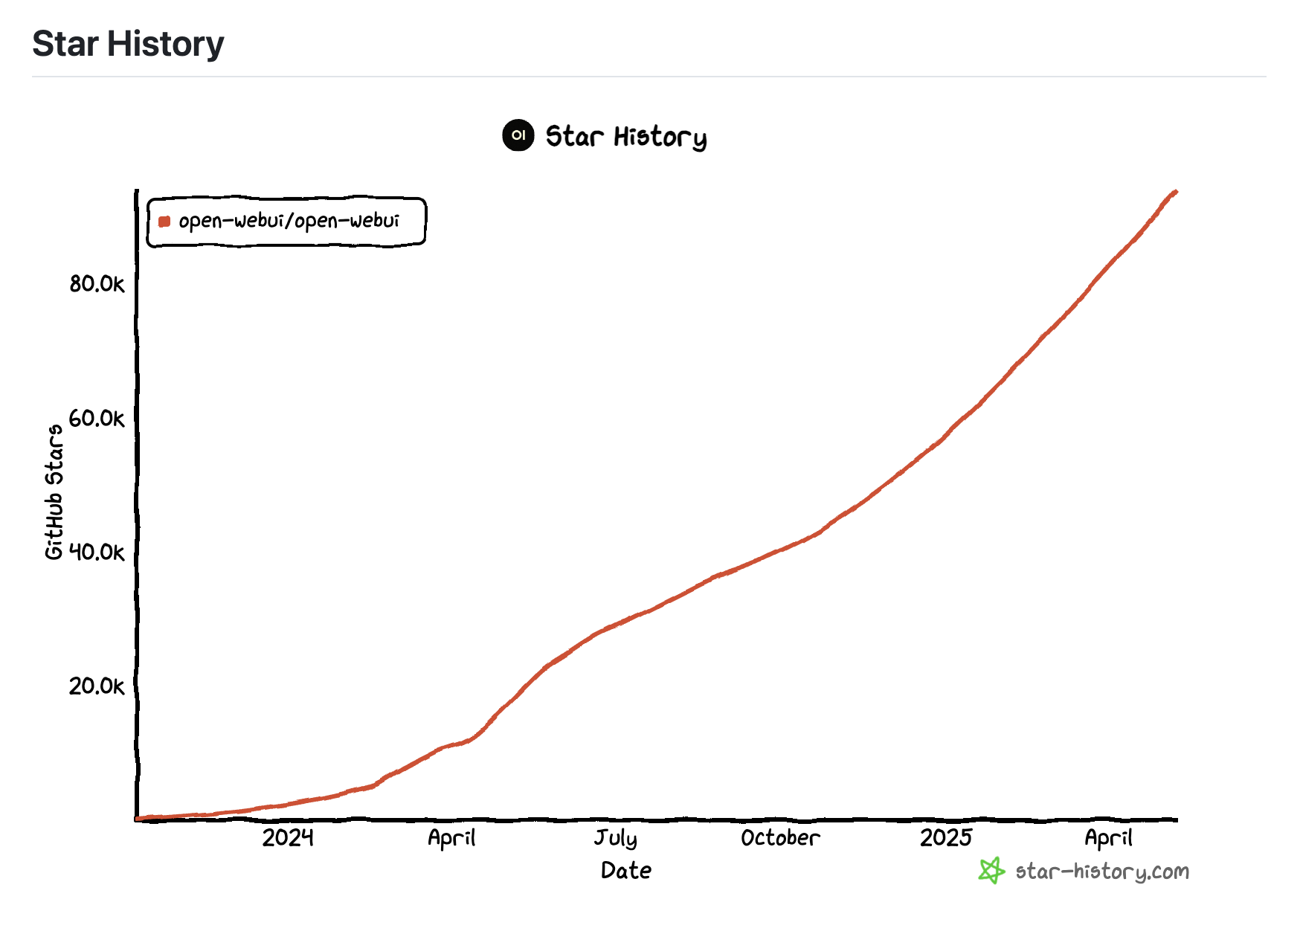
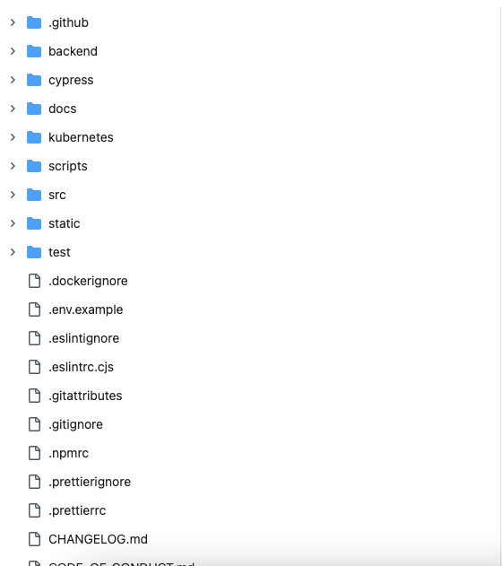
선정 이유 및 개요
선정 사유
사내 llm 과 연결할 llm ui tool 로 open web ui 를 고려중 현재 사내 인증인가 시스템을 붙혀보고자 테스트를 해볼겸 분석하는 김에 오픈 소스에 기여할 수 있음 좋겠다 싶어서 분석 프로젝트로 선정하게 됨
주요 언어 및 구성
백엔드 및 주요 기능은 python 기반 및 fast api
프론트엔드는 svelt 로 만들어짐

Slide 5
6주간 계획
6주간 진행할 내용
초기에 밝힌 바와 같이 인증인가 부분에 대해서 보완 점을 찾아 PR 을 해보고 싶음
아직 한번만 실행해본 상황이라 멀티 모달 및 여러가지 테스트가 좀 더 필요한 상황 2주간 분석 후 구체화하여 프로젝트를 진행할 예정
아래는 claude 추천 개선사항…
1. 사용자 경험 및 인터페이스
현재 상황:
OpenWebUI는 ChatGPT 인터페이스에서 영감을 받은 직관적인 UI를 제공하지만, 일부 고급 기능은 접근성이 떨어질 수 있습니다.
모바일 환경에서 일부 기능이 제한적으로 작동합니다.
2. RAG(Retrieval Augmented Generation) 기능
현재 상황:
현재 RAG 구현은 일률적인 접근 방식을 사용하여 모든 사용자의 요구를 효과적으로 충족시키지 못할 수 있습니다.
문서 처리 및 임베딩 과정에서 개선의 여지가 있습니다.
3. 다중 인스턴스 및 확장성
현재 상황:
클러스터 환경에서 여러 노드/포드/워커로 확장할 때 일관성 문제 및 세션 오류가 발생할 수 있습니다.
NoSQL 키-값 데이터베이스 설정이 필요합니다.
4. 보안 및 인증
현재 상황:
HTTPS 지원은 사용자가 직접 구성해야 합니다.
일부 기능(STT/TTS)은 보안 연결이 없으면 제대로 작동하지 않습니다.
5. 모델 관리 및 통합
현재 상황:
Ollama 기본 설정은 컨텍스트 길이를 2048 토큰으로 제한합니다.
모델 교체 및 기본 모델 설정 방식에 개선이 필요합니다.
6. 개발자 환경 및 확장성
현재 상황:
파이프라인 프레임워크는 강력하지만 더 많은 개발자 도구와 문서화가 필요합니다.
코드 실행 환경에 개선의 여지가 있습니다.
7. 성능 모니터링 및 비용 관리
현재 상황:
사용자 트래킹 및 비용 관리 도구가 제한적입니다.
성능 최적화를 위한 도구가 부족합니다.

